Slide 1


Chào mừng quí thầy cô và các em
Bài giảng điện tử
vật lí 9

Slide 2
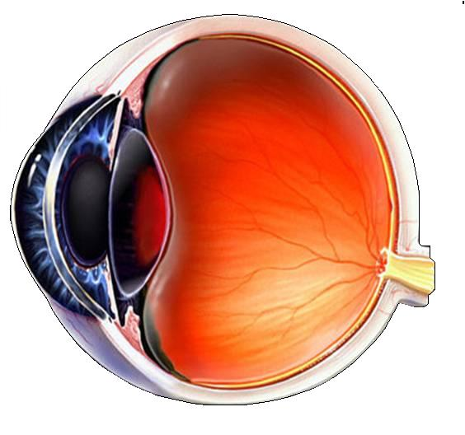
Kiểm tra bài cũ
Nêu cấu tạo của mắt
Maøng löôùi
Thuûy tinh theå

Slide 3
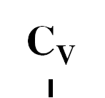
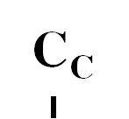
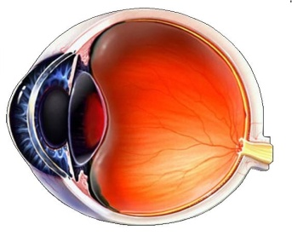
Kiểm tra bài cũ
Câu 2: Điểm cực cận và điểm cực viễn của mắt là gì? Vật đặt trong khoảng nào thì mắt nhìn rõ vật?
Cv
Cc
Mắt nhìn roõ
Maét
- Điểm xa mắt nhất mà mắt thể nhìn rõ được khi không điều tiết gọi là điểm cực viễn Cv
Điểm gần mắt nhất mà mắt thể nhìn rõ được gọi là điểm cực cận Cc
- Mắt nhìn rõ vật khi vật đặt trong khoảng từ điểm cực cận Cc đến điểm cực viễn Cv

Slide 4


Vật lý 9 - Tiết 56 – bài 49
Mắt cận và mắt lão
I mắt cận
1- Những biểu hiện của tật cận thị
C1 : Hãy khoanh tròn vào trước những
biểu hiện mà em cho là triệu chứng của tật cận thị .
1. Khi đọc sách , phải đặt mắt gần hơn bình thường.
2.Khi đọc sách phải đặt xa hơn bình thường .
3. Ngồi dưới lớp nhìn chữ viết trên bảng thấy mờ .
4. Ngồi trong lớp , nhìn không rõ các vật ngoài sân
Trường .
Mắt cận thị nhìn rõ những vật ở gần ,
nhưng không nhìn rõ những vật ở xa
C2 : Mắt cận không nhìn rõ những vật ở xa hay ở gần mắt ? Điểm cực viễn của mắt cận ở xa hay ở gần mắt bình thường?
1
3
C2 :
- Mắt cận không nhìn rõ các
vật ở xa mắt .
- Điểm cực viễn Cv của mắt cận
ở gần hơn so với mắt bình thường.
4

Slide 5
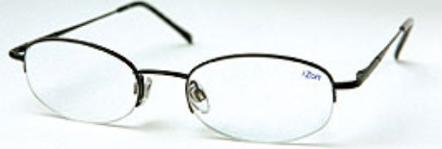

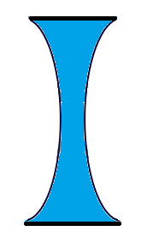


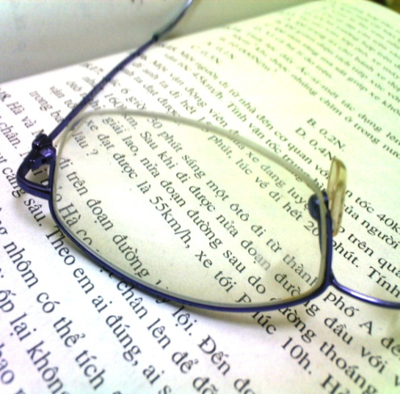
Mắt cận và mắt lão
I. Maét caän:
2. Cách khắc phục tật cận thị:
Nếu có một kính cận, làm thế nào để biết đó là thấu kính phân kì?
- Cách 1: Nếu phần rìa của kính dày hơn phần giữa thì đó là thấu kính phân kỳ.
- Cách 2: Đưa kính đến sát dòng chữ trên trang giấy nếu ảnh của hàng chữ nhỏ hơn thì đó là thấu kính phân kỳ.

Slide 6
Vật lý 9 - Tiết 56 – bài 49
Mắt cận và mắt lão
I mắt cận
2 – cách khắc phục tật cân thị
C4 giải thích tác dụng của kính cận
A
A’
B
B’
Cc
Cv,
F
Mắt cận
Mắt không nhìn thấy vật AB vì vật AB nằm ngoài khoảng cực viễn .
Mắt nhìn thấy ảnh A’B’ khi nào
Mắt có nhìn rõ ảnh A’B’ của vật AB không ? Mắt nhìn thấy ảnh to hay nhỏ hơn vật?
Mắt có nhìn thấy vật AB ?
Các em hãy vẽ ảnh của vật AB qua thấu kính phù hợp có tiêu điểm F trùng với điểm cực viễn .
Mắt nhìn thấy ảnh A’B’ khi ảnh A’B’ nằm trong khoảng từ điểm cực cận Cc đếnđiểm cực viễn Cv
Mắt nhìn rõ ảnh A’B’ của vật AB . Ảnh nhỏ hơn vật AB.

Slide 7
Vật lý 9 - Tiết 56 – bài 49
Mắt cận và mắt lão
I mắt cận
2 – cách khắc phục tật cân thị
KL:-Kính cận là thấu kính phân kì .
-Người cận phải đeo kính phân kì để
có thể nhìn rõ các vật ở xa mắt .
-Kính cận thích hợp có tiêu điểm F
trùng với điểm cực viễn của mắt
Kính phù hợp có tiêu điểm nằm ở điểm nào của mắt?
Kính cận là thấu kính loại gì ? Có tác dụng gì?

Slide 8
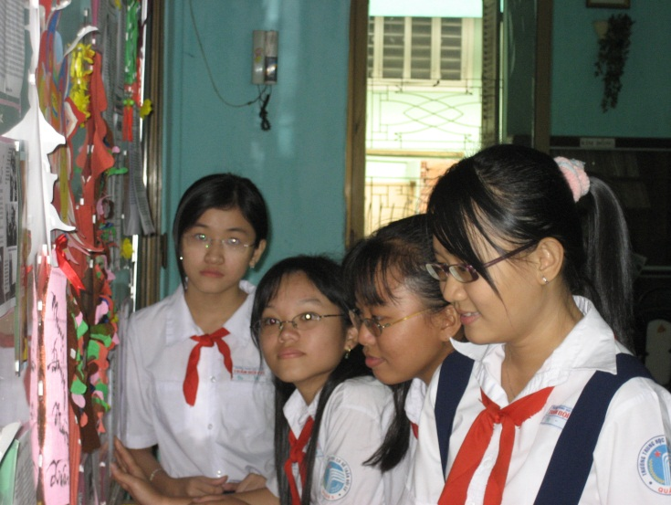
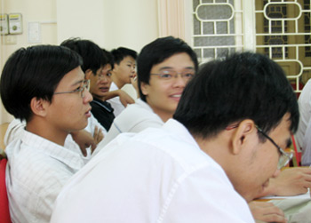
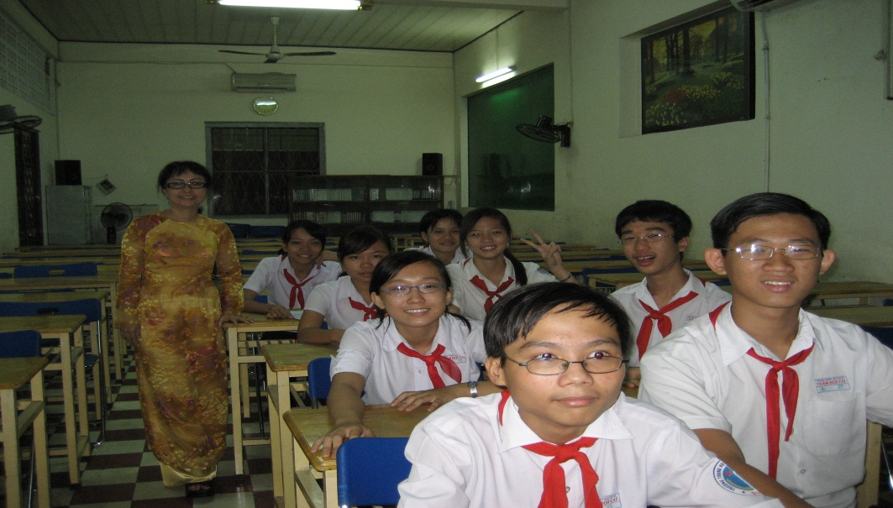
TỈ LỆ HỌC SINH CẬN THỊ ĐANG TĂNG RẤT NHANH

Slide 9
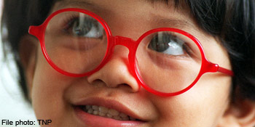
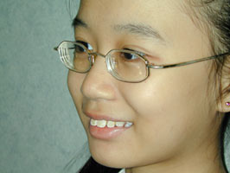
TRẺ CẬN THỊ CHỊU NHIỀU THIỆT THÒI !!!
Khi đã cận thị, nếu không được phát hiện sớm để điều trị sẽ gây mệt mắt, thậm chí nhức mắt hoặc nhức đầu ảnh hưởng đến sự phát triển của trẻ.
Trẻ cận thị sẽ bị hạn chế trong nhiều lĩnh vực như sự nhanh nhạy, giao tiếp xã hội, nhận biết hình thể, sử dụng bàn tay cũng như việc lựa chọn một số nghề. Hơn nữa, cận thị còn có thể dẫn đến những bệnh lý như lé mắt, co quắp điều tiết... gây ảnh hưởng đến quá trình học tập của trẻ và còn để lại di chứng cho thế hệ sau (di truyền).

Slide 10





NGUYEÂN NHAÂN CAÄN THÒ
Xem sách không đủ ánh sáng
Xem tivi nhiều
Ngồi học không đúng tư thế
Đọc sách quá gần
Notes:
10

Slide 11
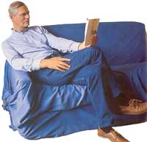

II. Mắt lão
1. Những đặc điểm của mắt lão
- Mắt lão là mắt của người già.
- Mắt lão nhìn rõ những vật ở xa nhưng không nhìn rõ những vật ở gần như hồi còn trẻ.

Slide 12

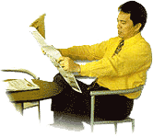

II. Maét laõo:
1. Nhöõng ñaëc ñieåm cuûa maét laõo:
Mắt lão nhìn xa
Mắt lão nhìn gần

Slide 13
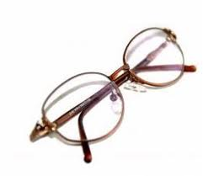




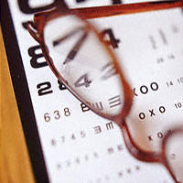
II. Mắt lão
2. Cách khắc phục tật mắt lão
Nếu có một kính lão làm thế nào để biết là thấu kính hội tụ?
- Cách 1: Nếu phần rìa của kính mỏng hơn phần giữa thì đó là thấu kính hội tụ.
- Cách 2: Đưa kính đến sát dòng chữ trên trang giấy nếu ảnh của hàng chữ to hơn thì đó là thấu kính phân hội tụ.

Slide 14
Vật lý 9 - Tiết 56 – bài 49
Mắt cận và mắt lão
II - Mắt lão
2 – Cách khắc phục tật mắt lão
C6 : Giải thích tác dụng của kính lão
A’
A
Mắt lão
F
B’
Cc
B
F’
Mắt nhìn thấy ảnh A’B’ khi ảnh A’B’ nằm
ngoài khoảng cực cận
Mắt có nhìn thấy ảnh A’B’ không ? Ảnh to hay nhỏ hơn vật ?
Mắt nhìn thấy ảnh A’B’ khi nào
Mắt có nhìn thấy vật AB ?
Mắt không nhìn thấy vật AB vì vật AB nằm trong khoảng cực cận
Khi đeo kính lão mắt nhìn thấy ảnh A’B’ của vật AB , ảnh to hơn vật .

Slide 15
Vật lý 9 - Tiết 56 – bài 49
Mắt cận và mắt lão
II - Mắt lão
2 – Cách khắc phục tật mắt lão
- Mắt lão phải đeo kính hội tụ để nhìn rõ các vật ở gần .
III- Vận dụng
Mắt lão
đeo kính
hội tụ có tác
dụng gì?
Kính lão là thấu kính hội tụ
Kính lão là
thấu kính
loại gì
C7 : Tìm cách kiểm tra xem kính của bạn em và kính của người già là thấu kính hội tụ hay phân kì?
C7:+ Đưa kính lại gần dòng chữ trên trang sách , nhìn qua kính người già thấy ảnh của dòng chữ lớn hơn dòng chữ thật, nên kính người già là thấu kính hội tụ.
+ Đưa kính cận lại gần dòng chữ trên trang sách , nhìn qua kính cận thấy ảnh của dòng chữ nhỏ hơn dòng chữ thật, nên kính cận là thấu kính phân kì

Slide 16
Vật lý 9 - Tiết 56 – bài 49
Mắt cận và mắt
III- Vận dụng
C8
C_{v}
C_{c}
Mắt cận
C_{c}
Mắt bình thường
C_{c}
Mắt lão
Khoảng CC (mắt cận)< khoảng CC (mắt thường)< khoảng CC(mắt lão)

Slide 17
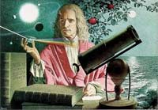
Thi tài

Slide 18
Câu hỏi khởi động
Đội 1
Đội 2
Nêu biểu hiện của mắt cận và cách khắc phục.
TL: -Mắt cận thị nhìn rõ những vật ở gần, nhưng không nhìn rõ các vật ở xa.
-Người cận phải đeo kính phân kì để có thể nhìn rõ các vật ở xa mắt
Nêu biểu hiện của mắt lão và cách khắc phục.
TL - Mắt lão nhìn rõ những vật ở xa nhưng không nhìn rõ những vật ở gần.
- Người mắt lão phải đeo kính lão là thấu kính hội tụ để nhìn rõ các vật ở gần.

Slide 19

Câu hỏi
Chọn các câu không đúng trong các câu sau đây :
A. Người bị cận, mắt dễ bị lồi ra .
B. Đọc sách nơi không đủ ánh sáng dễ bị cận.
C. Phải thường xuyên vệ sinh mắt .
D.Người mắt cận có nhiều hạn chế trong công việc.
Tất cả đều đúng

Slide 20
Câu hỏi
Câu 1
Câu 2
Người mắt lão phải đeo kính suốt ngày đúng hay sai, Tại sao?
Người mắt cận nặng phải đeo kính suốt ngày đúng hay sai, Tại sao?
1
2
3
4
5
6
7
8
9
10
11
12
13
14
15
16
17
18
19
20
21
22
23
24
25
26
27
28
29
30
30
HEÁT GIÔØ

Slide 21
Câu hỏi về đích
Hãy đặt một câu hỏi
về mắt cho đội bạn ?
1
2
3
4
5
6
7
8
9
10
11
12
13
14
15
16
17
18
19
20
21
22
23
24
25
26
27
28
29
30
30
HEÁT GIÔØ

Slide 22
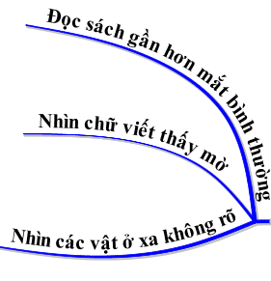
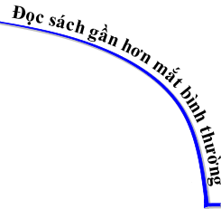
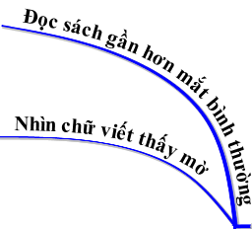
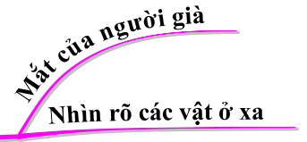


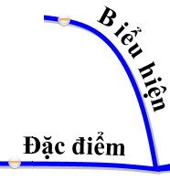




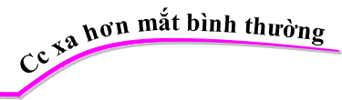




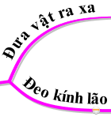
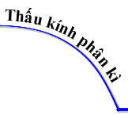




MAÉT

